Slide 1
Tam Akreditasyon Koşulunu Sağlayan Üniversitelerin Özelliklerine İlişkin Kategori ve Temalar

Slide 2
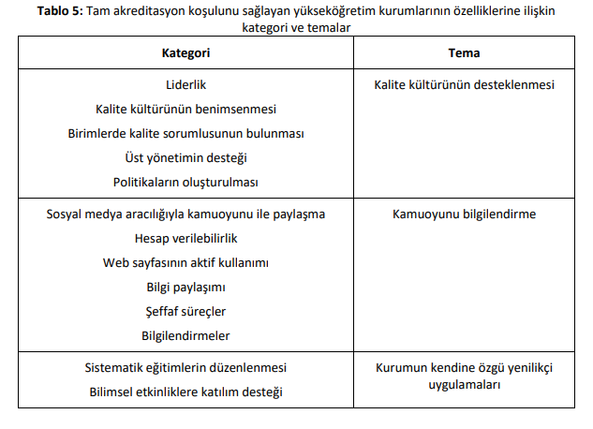

Slide 3
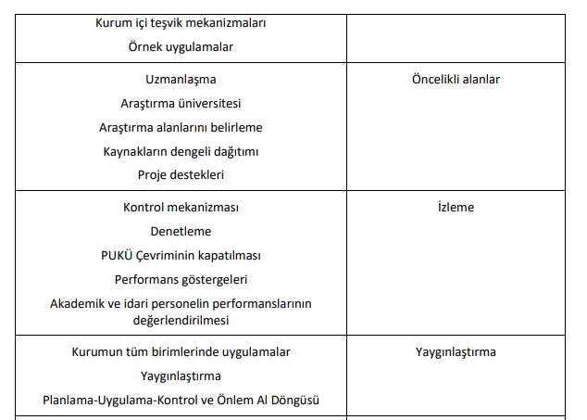

Slide 5
Tam Akreditasyon Alan Üniversiteler Ne Yapmış?

